Slide 1
Архитектура SDN
Гукасян Григорий K4110c

Slide 2
Определение
SDN (Software-Defined Networking) — программно-определяемые (-конфигурируемые) сети.
Мозг -> железо

Slide 3
Как работают традиционные сети
Передача и управление находятся в каждом сетевом устройстве.
Устройства принимают решения локально, без глобального представления о сети.
Настройки выполняются вручную на каждом устройстве.
Сложное масштабирование.

Slide 4


Slide 5
Как работает SDN
Управление выносится в логически централизованный контроллер.
Сеть разделяется на контролирующую плоскость и плоскость передачи данных.
Программируемость.
Виртуализация.

Slide 6
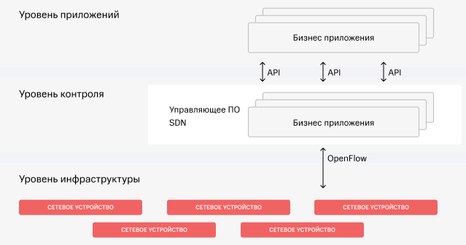

Slide 7
Оркестратор, контроллер и взаимодействие с устройствами
Контроллер устанавливает правила маршрутизации и политики доступа.
Возможна автоматизация и динамическая настройка поведения сети.
Контроллер видит и анализирует всю сеть целиком.

Slide 8
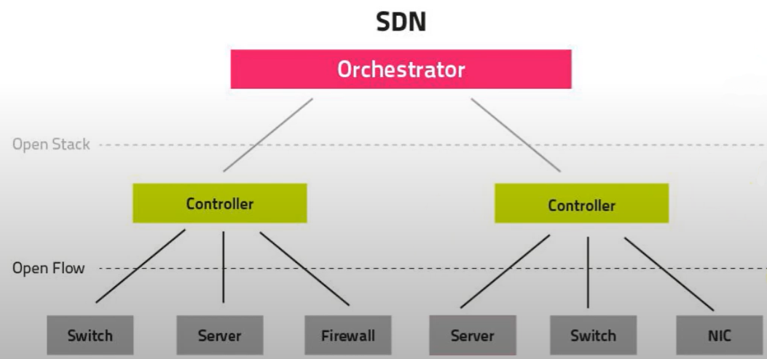

Slide 9
Применение на практике
Дата-центры
Связь
SD-WAN

Slide 10
Спасибо за внимание!

